Slide 1
Ecosystèmes et services écosystémiques
Thème 01

Slide 2
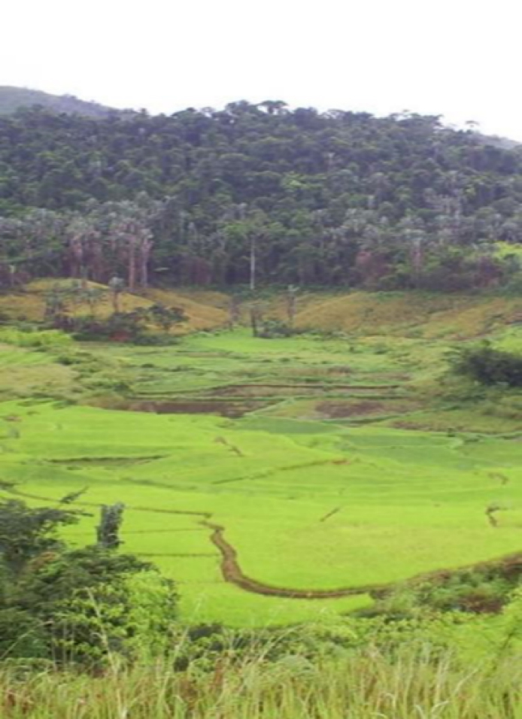
Ecosystèmes et services écosystémiques
Objectifs d’apprentissage
Expliquer le concept de services écosystémiques
Identifier les points communs et les différences entre les différents cadres pour analyser la relation entre services écosystémiques et bien-être humain
  MA, ESPA, IPBES
Justifier pourquoi une compréhension holistique et l’application de la théorie des services écosystémiques pour la réduction de la pauvreté est cruciale pour la réalisation des ODDs
Notes:
En gros, notre thème d’aujourd’hui concerne l’interaction entre l’homme et l’environnement
Nous allons commencer par examiner l’origine et la définition du concept de services écosystémiques
Ensuite, nous allons examiner plus en détail les principaux cadres conceptuels qui ont été utilisés pour décrire la relation entre l’homme et les services écosystémiques. Nous allons examiner particulièrement 3 principaux cadres :
MA : Millennium Ecosystem Assessment ou Evaluation des écosystèmes pour le millénaire (2005)
ESPA : Ecosystem Services for Poverty Alleviation ou Services écosystémiques pour la réduction de la pauvreté (Fisher et al. 2014)
IPBES : Intergovernmental Science-Policy Platform on Biodiversity and Ecosystem Services ou Plateforme intergouvernementale scientifique et politique sur la biodiversité et les services écosystémiques (Diaz et al. 2015)
Enfin, nous allons voir pourquoi et comment l’approche services écosystémiques peut contribuer à atteindre les objectifs de développement durable (ODDs)

Slide 3
Définition des services écosystémiques

Slide 4
En quoi consistent les services écosystémiques?
« Les bénéfices que les hommes tirent des écosystèmes »
(MA 2005)
Notez que le concept de services écosystémiques a une connotation très anthropocentrique
Notes:
L’évaluation des écosystèmes pour le millénaire (MA) en 2005 a défini les services écosystémiques comme « les bénéfices que les hommes tirent des écosystèmes » en donnant des exemples tels que l’air pur que nous respirons, la lutte contre les parasites et les maladies, la séquestration et le stockage de carbone, etc.
Une remarque importante à propos de cette définition est qu’elle introduit une perspective très anthropocentrique et se focalise spécialement sur les bénéfices ou ‘services’ que les écosystèmes fournissent aux hommes. Les écosystèmes tels quels suscitent moins d’intérêts (et ceci est une critique parfois portée à l’encontre du concept de services écosystémiques).

Slide 5
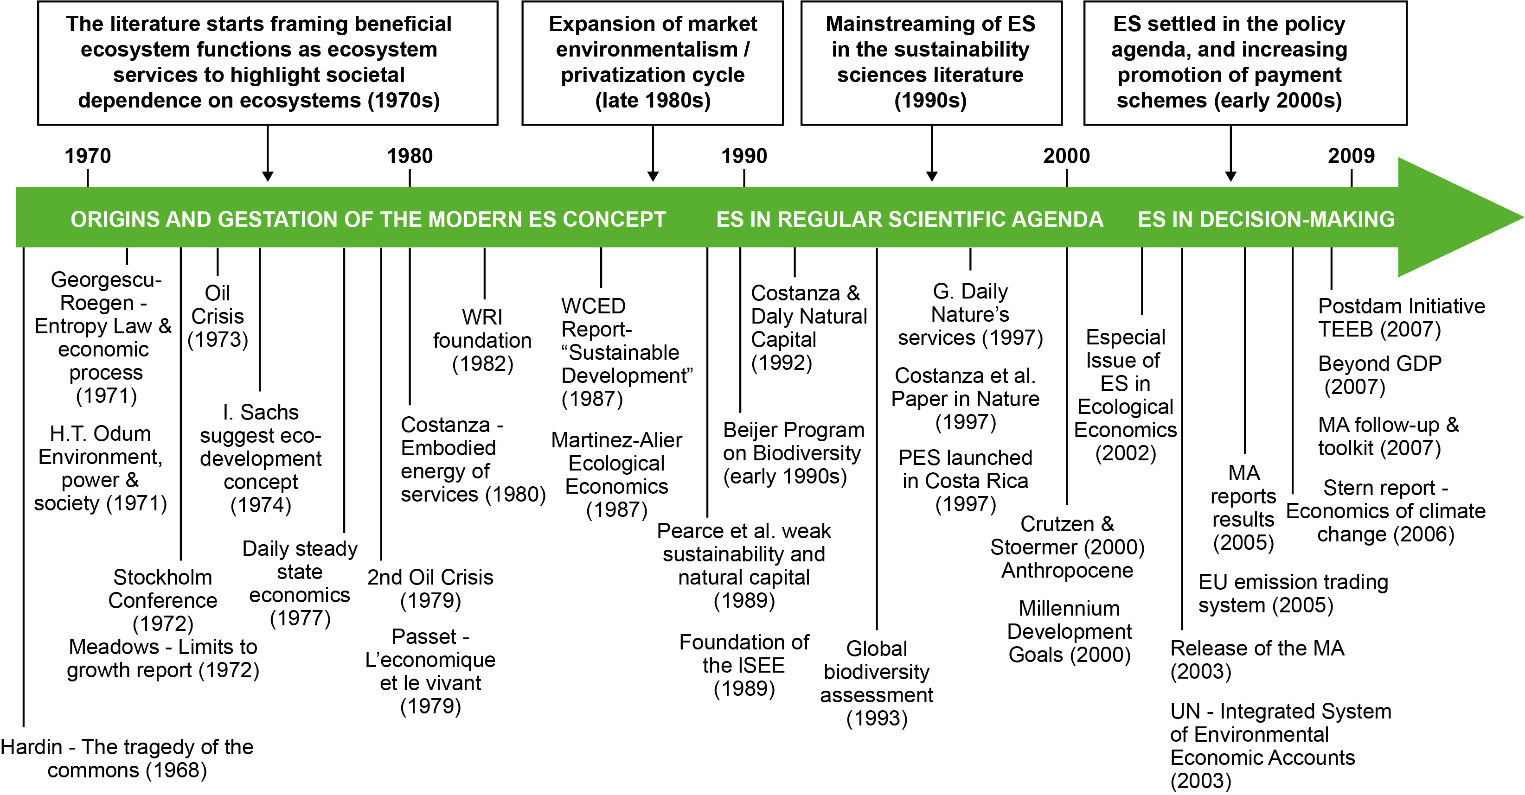
Origine du concept de services écosystémiques
3 étapes: (i) Origine et genèse; (ii) Programme scientifique; et (iii) Programme politique (Gomez-Baggethun et al. 2010)
Notes:
Le concept de SE (services écosystémiques) remonte aux années 70, quand la préoccupation croissante sur la dégradation environnementale a suscité l’intérêt de mettre en exergue la dépendance de la société vis à vis des écosystèmes.
Il y a eu un intérêt grandissant avec la libéralisation du marché à la fin des années 1980 à travers l’idée que les approches marchandes pourront contribuer à la durabilité de l’environnement.
La reconnaissance plus large du terme Services Ecosystémiques remonte aux tentatives d’assigner une valeur aux services fournis par la nature par une collaboration de groupes d’écologistes et d’économistes à la fin des années 1990 (Costanza et al. 1997)
L’année 2005 a vu la publication de l’Evaluation des écosystèmes pour le millénaire qui a marqué le début d’une forte préoccupation politique et stratégique pour les services écosystémiques
Il est important de noter à propos de ce diagramme que plusieurs événements et études différents ont contribué au développement du concept de services écosystémiques, et comme la flèche l’indique, il continue d’évoluer.

Slide 6
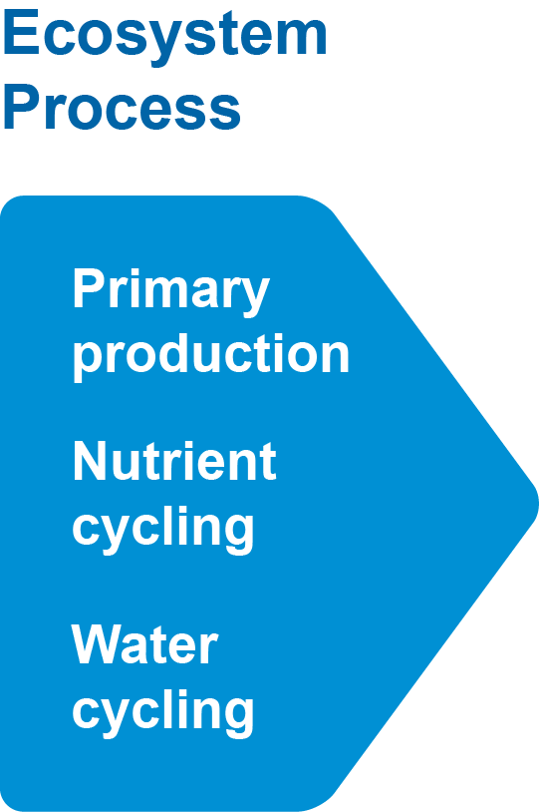
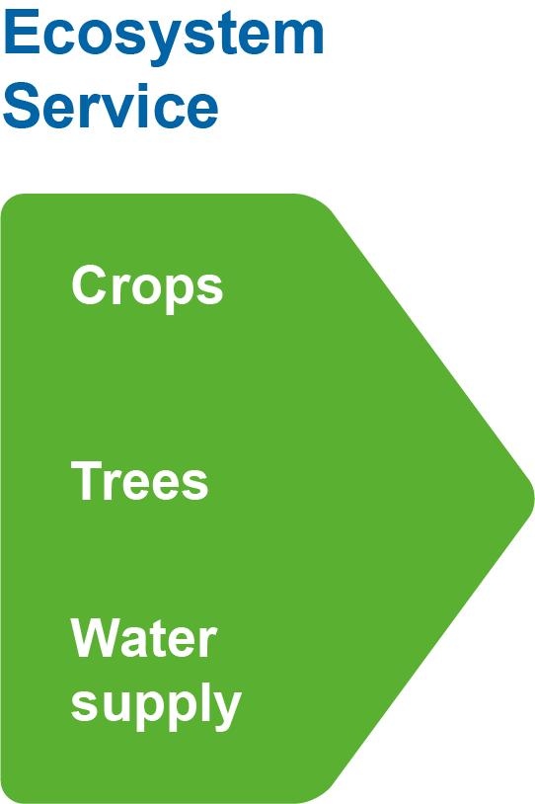
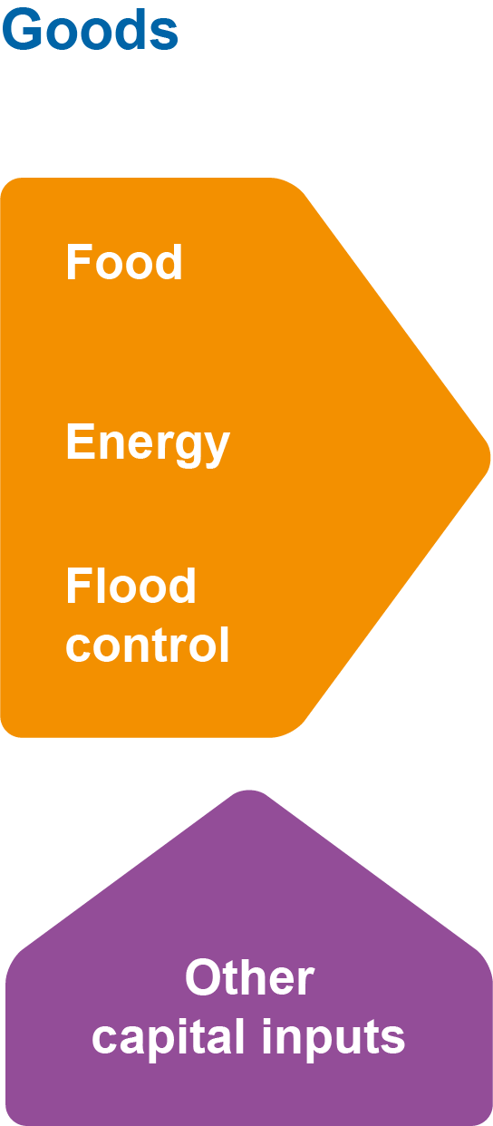

Des écosystèmes aux bienfaits pour l’homme (d’après Fisher et al. 2008)
Notes:
Comment est-ce que nous obtenons ces bénéfices à partir des écosystèmes ?
D’abord, nous avons besoin des processus écosystémiques - tels que la production primaire, le cycle de nutriments et le cycle de l’eau- qui sont tous nécessaires pour produire des services écosystémiques
Les services écosystémiques comprennent les cultures, les arbres, l’eau etc. Tout cela est potentiellement utile pour l’homme
Mais les services ne sont pas automatiquement bénéfiques pour les hommes. Par exemple, pour obtenir de l’aliment a partir des cultures, nous devons d’abord les récolter et les cuire, nous avons donc besoin d’investir de la main-d’œuvre. De même, nous avons besoin d’investir de la main-d’œuvre et de la technologie pour couper les arbres et produire du bois et de bois de chauffe.
La dernière partie du diagramme montre les «bénéfices pour l’homme »
Il faut noter deux points importants :
Le terme services écosystémiques est souvent utilisé assez vaguement pour couvrir tous les 3 éléments de ce diagramme. C’est ainsi qu’il sera utilisé dans ce cours. Toutefois, il y a des moments, par exemple quand on met des valeurs économiques sur les services écosystémiques, où il est important de distinguer clairement les services écosystémiques, les biens et les bénéfices. Nous allons revenir sur ceci plus tard.
Bien que nous dépendons tous en fin de compte sur les services écosystémiques pour notre alimentation, nos vêtements, l’énergie, l’eau et l’air que nous respirons, plus la distance entre l’écosystème d’origine et les bénéfices est grande, plus il est difficile pour la population de reconnaitre l’importance de l’environnement dans leur vie. Par exemple, les habitants des villes peuvent se sentir moins connectées à l’environnement que les habitants des campagnes.

Slide 7
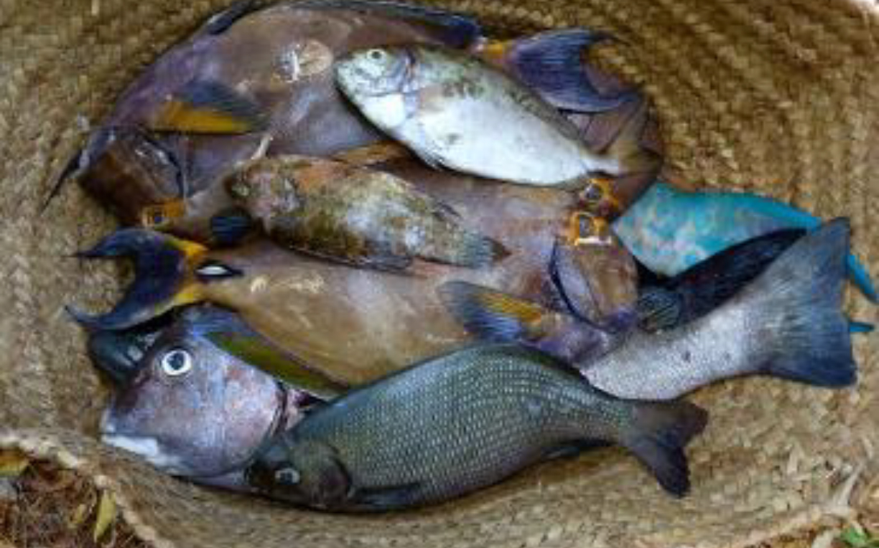
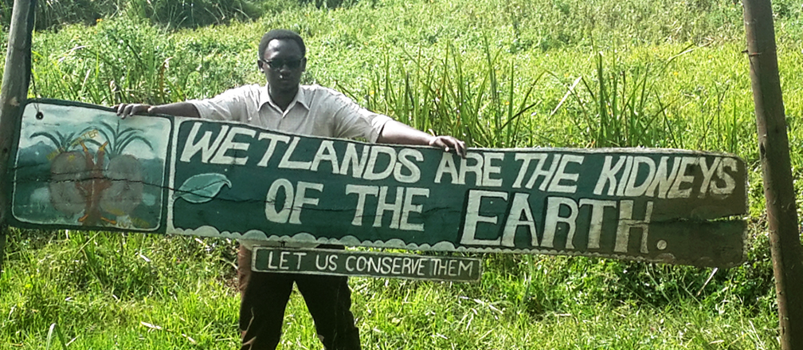
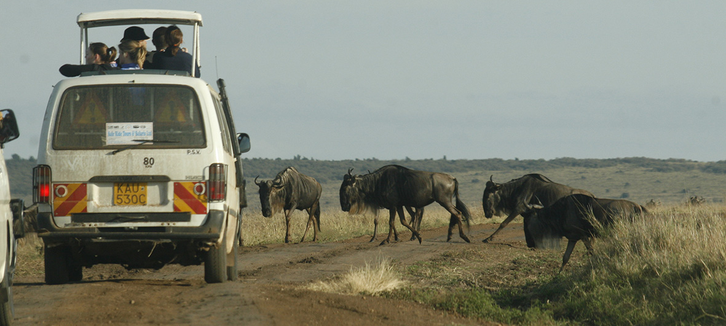
Catégories des services écosystémiques (MA 2005)
Services d’approvisionnement- nourriture, eau douce, combustible, fibres
Services de régulation: régulation du climat et des inondations, filtration de l’eau
Services culturels : esthétique, spirituel, éducatif, récréatif
Services de support : cycle des nutriments, formation des sols
NB : Il existe d’autres catégorisations, ex. par Diaz et al. (2018)
Matériel, non-matériel et régulation
©Peter Etelej
©DEMOSH
Notes:
Les services écosystémiques sont essentiels pour la survie humaine et le développement social et économique, surtout pour les pauvres et les couches vulnérables dans la société.
Les écosystèmes fournissent aux individus, ménages, entreprises et industries une large gamme de services.
En 2005, l’évaluation des écosystèmes pour le millénaire (MA) identifiait et catégorisait les services écosystémiques en quatre catégories :
Services d’approvisionnement : nourriture, fibre, ressources génétiques, produits biochimiques, eau douce
Services de régulation : régulation de la qualité de l’air, régulation du climat, régulation de l’eau, régulation de l’érosion, purification de l’eau, traitement des déchets, régulation des maladies, régulation des parasites, pollinisation, régulation des catastrophes naturelles
Services culturels : valeurs spirituelles et religieuses, valeurs esthétiques, récréation et écotourisme
Services de support : Cycle des nutriments, formation de sol, (fournissent des espaces de vie pour les plantes et les animaux maintenant ainsi la diversité des plantes et des animaux). NB ce service est à la base de tous les autres services.
NB. Bien que ces quatre catégories définis par le MA sont les plus utilisées, il y a beaucoup de débat sur la meilleure façon de catégoriser les services écosystémiques. Par exemple, un article récent par Diaz et al. (2018) indique que les services culturels ne devraient pas constituer une catégorie séparée parce que la culture touche les autres catégories (prenez l’exemple de certains aliments, ils peuvent être des services d’approvisionnement et un service culturel). Cet article suggère alors de catégoriser les services écosystémiques (SE) en matériel, non-matériel et régulation.

Slide 8

Combien de SE est-ce que vous reconnaissez?
Notes:
Prenez 3 minutes pour discuter avec votre voisin et notez combien de services écosystémiques vous pouvez identifier. Essayez classer quelques-uns dans chacune des quatre catégories que nous avons discutées.

Slide 9
Autres concepts clés (abordés plus en détail dans les prochaines sessions)
Pauvreté (ou bien-être)- Thème 2
  Est multi dimensionnelle (Objective, subjective et relationnelle)
  Peut être mesurée en termes absolue ou relative
Systèmes socio-écologiques- Thème 3
  L’homme fait partie de la nature et ne peut pas être traite a part
  Accent sur la nature emboitée et interdépendante de la société et des écosystèmes et comment ils se façonnent l’un et l’autre (Folke et al. 2016)
Justice environnementale- Thème 7
  Trois dimensions interdépendantes : Reconnaissance, Procédure et Répartition
Notes:
Ici, nous introduisons brièvement trois concepts clés que nous allons couvrir plus en détail dans les prochaines sessions.
Pauvreté/bien-être : comme nous nous concentrons sur les services écosystémiques pour la réduction de la pauvreté, il est important d’avoir une idée claire de ce que nous entendons par pauvreté. Des publications récentes préfèrent parler de ‘bien-être’ que de pauvreté, une des raisons est que bien-être se focalise plus sur ce que les gens ont (leur reconnaissant un statut plus entreprenant en tant qu’acteur social et économique) plutôt que de ce qu’ils n’ont pas.
La pauvreté et le bien-être ont tous les deux des dimensions multiples
La pauvreté est parfois mesurée en termes absolus (ex. revenu en $/jour) ou présentée par rapport à un référence (ex. seuil national de pauvreté)
Systèmes socio-écologiques : il y a plusieurs définitions mais elles abandonnent toutes l’idée de relations simples et linéaires entre nature et société, les considérant plutôt comme interdépendants et avec beaucoup de rétroaction.
La justice environnementale (souvent appelée équité) : un concept de plus en plus important en développement, avec 3 dimensions :
Reconnaissance des droits des hommes, des valeurs, etc.
Procédures qui permettent la participation effective de toutes les parties prenantes et les ayants-droit
Distribution des impacts positifs et négatifs d’une manière considérée juste par les parties prenantes.

Slide 10
Trois cadres conceptuels clés décrivant la relation entre services écosystémiques et l’homme
Notes:
La provision des services écosystémiques (SE) est généralement supposée contribuer à l’atténuation de la pauvreté, particulièrement en milieu rural des pays en développement et par conséquent la dégradation de ces services est aussi supposée avoir des impacts négatifs sur le bien-être humain (Tallis et al. 2008), ou entraver les efforts visant à réduire la pauvreté (Sjostedt 2012)
Toutefois, il y a des débats sur le sens de la causalité- si la pauvreté crée, ou est le résultat, de la dégradation environnementale (Sandker et al. 2012)
Au-delà des études de corrélation à grande échelle cartographiant a l’échelle globale les liens entre richesses, de biodiversité et de changement environnemental (Turner et al. 2012), très peu d’attention a été consacrée à la compréhension de la manière dont les SE contribuent effectivement à la réduction de la pauvreté, ou si c’est vraiment possible en pratique
Des cadres ont été développés pour aider dans la compréhension des relations entre services écosystémiques et atténuation de la pauvreté.
Aujourd’hui, nous allons voir trois qui sont très connues et très complètes.

Slide 11

Evaluation des écosystèmes pour le millénaire (MA 2005)
Lancée en 2001 par le Programme des nations unies pour l’environnement (PNUE) pour évaluer les conséquences des changements d’écosystèmes pour le bien-être humain et recommander les actions nécessaires
A identifié et catégorisé les écosystèmes et les services qui en résultent
A identifié les liens entre ces services et les sociétés humaines, et
Les facteurs directs et indirects et les boucles de rétroaction.
Notes:
L’évaluation des écosystèmes pour le millénaire a été mise en œuvre pour évaluer les conséquences des changements d’écosystèmes pour le bien-être humain et pour établir la base scientifique pour les actions nécessaires afin d’améliorer la conservation et l’utilisation durable des écosystèmes et leurs contributions au bien-être humain et à la réduction de la pauvreté.

Slide 12
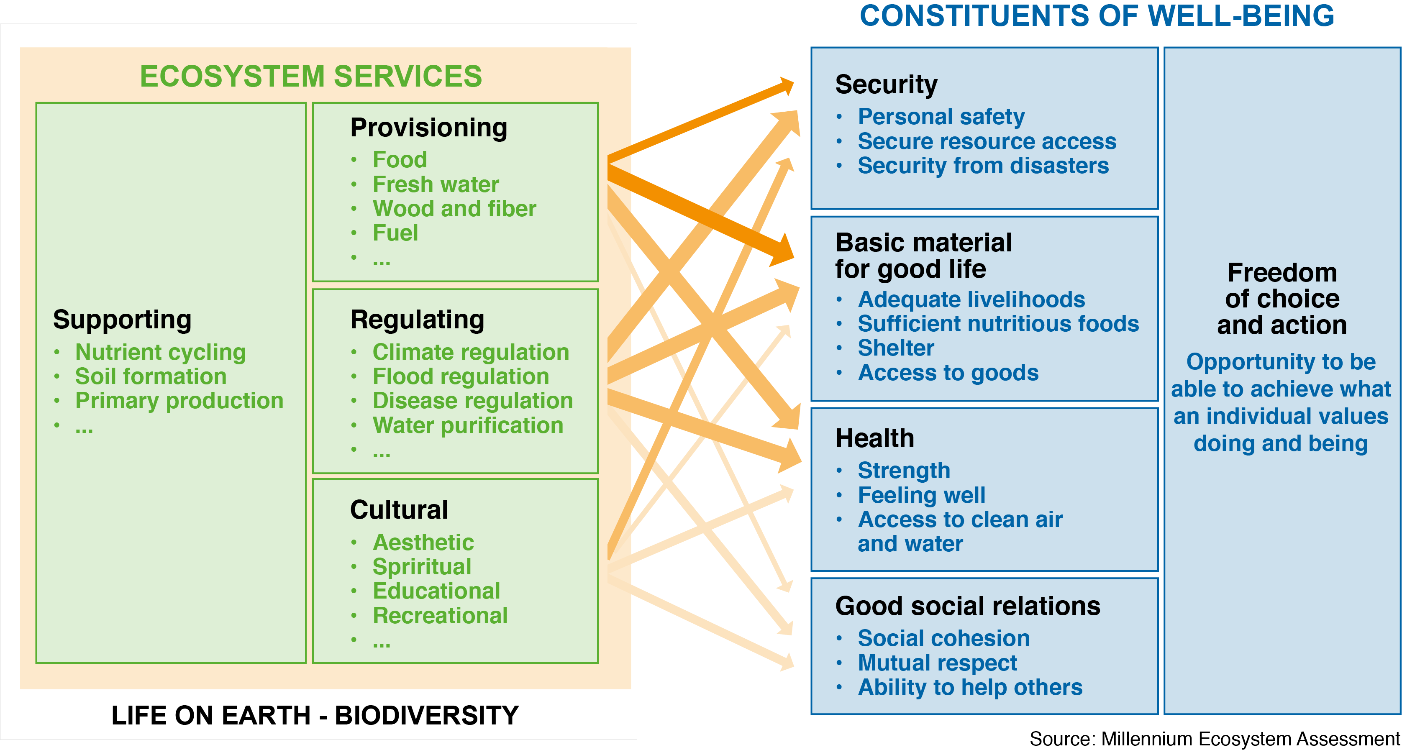
Liens entre services écosystémiques et bien-être humain (MA 2005)
Notes:
Au cœur du cadre MA, il y a la présentation des liens entre les services écosystémiques (4 catégories, noter comment ils sont emboités dans ‘la vie sur terre-biodiversité’) et le bien-être humain (5 composantes, où sécurité, matériels de base pour une vie décente, santé et bonnes relations sociales, contribuent tous a ‘la liberté de choix et d’action’)
L’épaisseur des flèches indique la force des relations.
NB Mace et al. (2012) proposent une discussion intéressante sur la relation entre la biodiversité et les services écosystémiques ; la biodiversité peut jouer un rôle de régulation des processus écosystémiques (par ex. divers insectes pollinisateurs), mais elle peut être un service écosystémique en elle-même (par ex. variétés de pommes cultivées ou d'autres cultures).

Slide 13
Le cadre MA: considérant les ‘facteurs de changement’
Reconnaissance de l’importance des facteurs de changement directs et indirects dans les écosystèmes
  Indirect : démographique, économique, socio-politique, science & technologie, culturel & religieux
  Direct : ex. Changement dans l’utilisation locale des terres, l’introduction d’espèces, intrants externes, consommation de ressource, changement climatique, facteurs naturels (ex. inondation, volcans)
Les interactions peuvent avoir lieu à différentes échelles spatiales (local au global) et temporelles (du court au long terme)
Notes:
Le cadre reconnait l’importance des différents facteurs naturels et d’origine humaine de changement dans les écosystèmes (et les répercussions sur le bien-être)
Les facteurs indirects comprennent : les facteurs démographiques, économiques (ex. globalisation, marché, commerce), socio-politique (ex. gouvernance, cadre légal), science et technologie, et culturel et religieux (ex. croyances et choix de consommation)
Les facteurs directs comprennent : les changements dans l’utilisation locale des terres, l’introduction ou le retrait d’espèces, intrants externes (ex. en agriculture), récolte et consommation des ressources, changement climatique, facteurs naturels (ex. inondation, volcans)
Les interactions entre ces facteurs de changement et les services écosystémiques peuvent avoir lieu à différentes échelles spatiales et temporelles. Par exemple, la demande internationale en bois peut conduire à une perte de couvert forestier à l’échelle régionale, qui augmente à son tour l’ampleur des inondations le long d’une rivière locale.

Slide 14
Limites du cadre MA
Se fonde sur le consensus entre de multiples parties prenantes; n’identifie pas les responsabilités des actions- pas de focus sur la gouvernance
Les solutions recommandées dépendent étroitement des informations scientifiques et accorde moins d’attention à la volonté politique
Identifie une variété de causes de la dégradation environnementale, mais pas d’élément fondamental commun
Ne rend pas explicite les aspects de pauvreté associés au bien-être- assume que les services écosystémiques aident les pauvres par des effets de retombées non-définis
Notes:
Limites du MA
Se fonde sur le consensus entre de multiples parties prenantes ; c’est bien mais ne permet pas d’identifier des parties prenantes spécifiques responsables des divers défis qu’il a identifiés (essayait de plaire/satisfaire tout le monde)
Repose fortement sur les informations scientifiques pour recommander des solutions à la dégradation des services écosystémiques, et accorde moins d’attention à la volonté politique
Identifie une variété de causes de la dégradation écosystémique, mais n’articule pas l’élément fondamental et commun à toutes les sources identifiées
Généralement, le cadre MA ne rend pas explicite les aspects de pauvreté associés avec le bien-être et considère comme évident que les services écosystémiques aident les pauvres par des effets de retombées non-définis

Slide 15
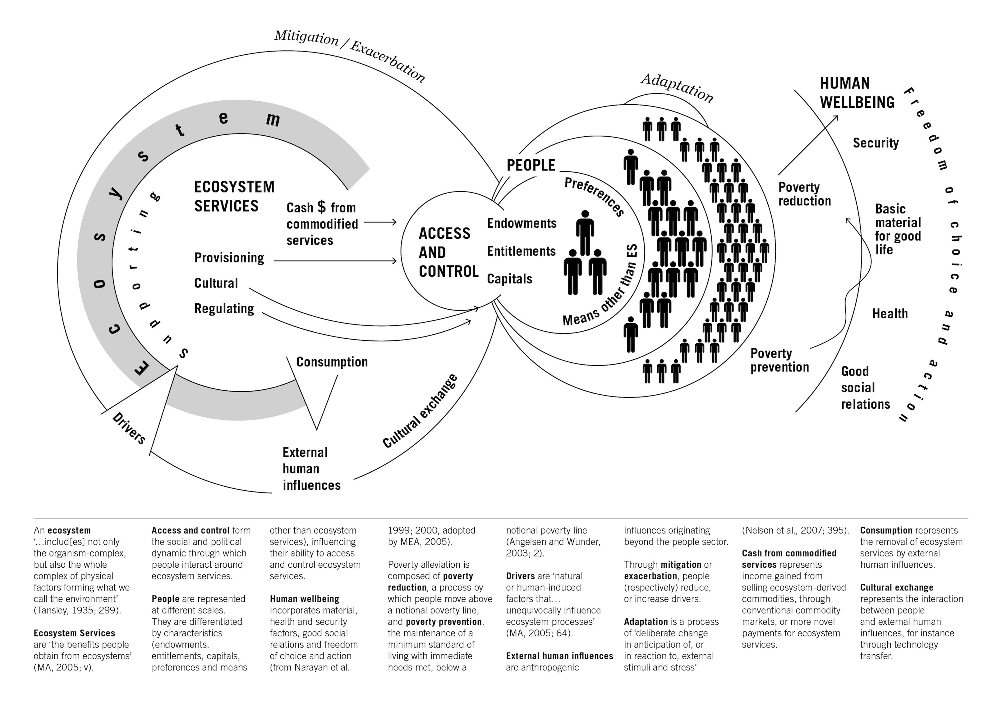
Un cadre conceptuel pour comprendre les services écosystémiques pour l’atténuation de la pauvreté (Fisher et al. 2014)
Notes:
Suite à une revue de différents cadres, Janet Fisher et ses collègues ont essayé de rassembler les idées clés en relation avec le services écosystémiques pour l’atténuation de la pauvreté dans ce cadre :
La présentation des catégories de services écosystémiques par le MA (2005)
Il inclue également l’idée de ‘facteurs de changement’ comme dans le MA
A l’extrême droite, on voit les composantes du bien-être qui proviennent aussi du MA (2005)
Une nouvelle caractéristique est la représentation visuelle des populations- individus, communautés locales et globales- tous avec leurs différents préférences de bien-être.
Un autre nouvel aspect est le focus sur « l’accès et le contrôle » dans le centre du diagramme. Ceci souligne les différentes façons par lesquelles les gens peuvent accéder aux et utiliser les services écosystémiques pour satisfaire leurs préférences en bien-être.
Finalement, le cadre met l’accent particulièrement sur la réduction de la pauvreté et la prévention de la pauvreté (qui forment ensemble l’atténuation de la pauvreté) en se focalisant sur la manière dont les services écosystémiques peuvent contribuer au bien-être des pauvres. Les utilisateurs de ce cadre peuvent spécifier leurs propres intérêts et/ou paramètres pour mesurer la pauvreté.
En fin de compte, le cadre peut être utilisé pour établir comment différentes personnes recourent à différents services écosystémiques pour construire leur propre bien-être dans une situation particulière.

Slide 16
Qu’est-ce qui est particulier avec le concept de Fisher et al. (2014) ?
Différenciation sociale: nécessaire pour toute discussion sur l’atténuation de la pauvreté, les attributs et les interactions d’échelles.
Accès et contrôle des SE- sont souvent plus importants (pour les plus pauvres) que la disponibilité totale
Distinction entre les catégories de SE, ex. flux physiques d’approvisionnement et argent (provenant de la marchandisation des SE), avec ce dernier particulièrement facile à contrôler
Réduction Vs prévention de la pauvreté
Distinction entre les activités de mitigation (de la dégradation des SE) et d’adaptation (aux changements des conditions de SE)
Influences humaines externes (consommation et échanges culturelles)
Notes:
Noter l’accent sur les personnes à différentes échelles- de l’individu, au ménage, à la communauté à la population nationale et mondiale. Reconnait que les communautés ne sont pas homogènes, et que différentes personnes ont des aspirations différentes.
Noter aussi la position centrale de ‘l’accès et le contrôle’, soulignant les institutions qui influencent comment les gens peuvent avoir accès aux différents services écosystémiques.
Faire la différence entre utilisation directe des SE et l’utilisation marchande des SE (ex. vente de SE pour obtenir de l’argent, qui est ensuite utilisé pour acheter des produits nécessaires pour le bien-être)
Réduction de la pauvreté –déplace les gens au-dessus du seuil national de pauvreté ; prévention de la pauvreté – soutient les besoins élémentaires, mais encore en dessous du seuil national de pauvreté.
Le cadre souligne la possibilité d’atténuer la dégradation environnementale et/ou agir en s’adaptant aux changements d’écosystèmes.
Il examine spécifiquement les influences exogènes de l’homme, c’est-à-dire que les décisions prises ailleurs peuvent affecter les services ecosystemiques. Par exemple, des préférences de consommation dans une partie du monde peuvent entrainer une production non soutenue ailleurs.

Slide 17

Le cadre ‘Plateforme intergouvernementale scientifique et politique sur la biodiversité et les services écosystémiques’ (IPBES en anglais)
Etabli en 2012
Fournir des connaissances sur la biodiversité et les services écosystémiques pertinentes pour les prises de décision politiques
Actuellement 124 membres (Gouvernements)
Focus sur les évaluations globales, régionales et thématiques de la biodiversité et des services écosystémiques
Notes:
L’objectif de l’IPBES est de renforcer l’interface science-politique pour la biodiversité et les services écosystémiques pour la conservation et l’utilisation durable de la biodiversité, le bien-être à long terme des êtres humains et un développement durable.
Il a été établi pour fonctionner de façon similaire au IPCC (Intergovernmental Panel on Climate Change ou Groupe d’experts intergouvernemental sur l'évolution du climat), mais avec un focus sur la biodiversité et les services écosystémiques.
Les évaluations régionales devront paraitre en 2018, suivies par une évaluation globale. Une évaluation thématique (des services globaux de pollinisation) existe déjà- a été très influant mettant en exergue la valeur des insectes pollinisateurs pour l’agriculture, engendrant des changements politiques en faveur de leur protection.

Slide 18
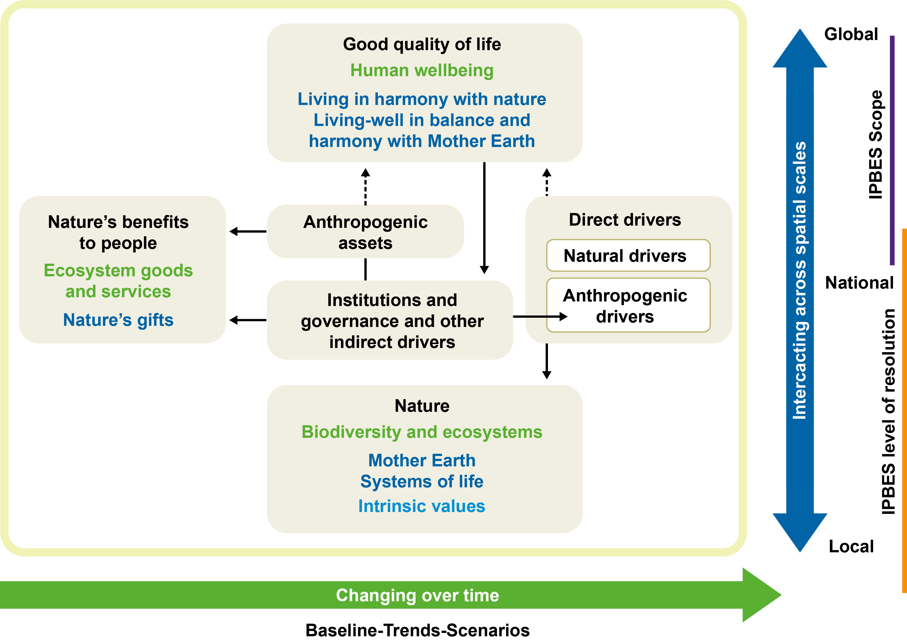
Le cadre conceptuel IPBES (Diaz et al. 2015)
Notes:
Les principales caractéristiques du cadre sont:
La nature
Les benefices de la nature pour l’homme
Une bonne qualité de vie
Le rôle des institutions, gouvernance et décideurs- au coeur du cadre
Comme les autres cadres, il reconnait différents types de facteurs
Multiples systèmes de connaissances comme indiqués par les différents couleurs et caractères.
Les titres en noir indiquent des catégories larges, hautement inclusive (noms communs)
Les titres en vert et bleu indiquent les catégories plus spécifiques (science occidentale et autres systèmes de connaissance respectivement)
Reconnaissance de différentes interactions a différentes échelles temporelles et spatiales
Reconnait la complexité des liens avec la majorité des composantes liées à la majorité des composantes par des flèches (liens directs et indirects)

Slide 19
Qu’est-ce qui est nouveau dans le cadre IPBES?
La gouvernance est au centre du cadre
Le cadre se base sur et parle pour de multiples systèmes de connaissance (et valeur)
    Noire – nom commun (utile pour les politiques)
    Verte – terme scientifique
    Bleue – connaissance et perspective autochtones
C’est encore en évolution, ex.
  Pascual et al. (2017): ‘bénéfices de la nature en faveur de l’homme’ devrait être ‘contributions de la nature en faveur de l’homme’ (NCP en anglais) pour reconnaitre l’existence des ‘disservices’
Notes:
Contrairement aux deux cadres précédents, celui-ci met la gouvernance au centre du cadre
Cela est inhabituel parce que certains des concepts clés sont marqués en trois couleurs pour refléter les différents systèmes de connaissance, et le fait que des termes scientifiques (tel que services écosystémiques) ne veulent pas dire grand-chose pour le grand public et les décideurs.
Le débat sur ce cadre n’est pas fini entre les experts de l’IPBES. Un article par Pascual et al. (2017) argumente en faveur d’un remplacement de ‘bienfaits de la natures en faveur de l’homme’ par ‘contributions de la nature en faveur de l’homme’ (ou NCP : nature’s contributions to people en Anglais) pour- parmi d’autres choses- reconnaitre qu’il y a des disservices écosystémiques (ex. parasites et maladies) ainsi que des services. Un article de Diaz et al. (2018) reflète l’importance de la culture dans la case NCP et révise les catégories de services écosystémiques du MA en matériel, non-matériel et régulation (i.e. éliminant le service ‘culturel’) parce que beaucoup de services écosystémiques ne peuvent pas être confinés a une seule catégorie (ex. certains aliments peuvent être des services culturels aussi bien que des services d’approvisionnement)
Ceci démontre qu’aucun cadre n’est parfait, pris tout seul, et qu’il y a beaucoup de recherches à faire pour les améliorer.
Pascual et Howe (2018) avancent qu’il est mieux d’avoir de cadres multiples que d’escompter un cadre unique qui convienne à tous les contextes.

Slide 20
Application de l’approche ‘services écosystémiques pour la réduction de la pauvreté’

Slide 21
Principales caractéristiques d’une approche Services écosystémiques pour la réduction de la pauvreté (Poppy et al. 2014; ESPA 2018)
Thématiquement:
Echelles et systèmes: comprendre l’échelle spatiale et temporelle des services écosystémiques- et les penser d’une manière holistique et en tant que systèmes intégrés
Bien-être : ventiler les bénéficiaires des différents services écosystémiques et comprendre la nature multi- dimensionnelle du bien-être
Justice : Appuyer la négociation des compromis entre les demandes (conflictuelles) des différents utilisateurs des services écosystémiques
Méthodologiquement: requiert une équipe interdisciplinaire, réunissant les sciences sociales et naturelles
Notes:
Comme nous l’avons vu, il y a plusieurs façons de présenter les relations entre les services écosystémiques et l’homme
Il n’y a pas un seul cadre pour les services écosystémiques pour la réduction de la pauvreté
Toutefois, s’appuyant sur Poppy et al. (2014) et le résumé du programme ESPA à l’intention des décideurs politiques, nous pouvons souligner 3 caractéristiques cruciales pour une approche services écosystémiques pour la réduction de la pauvreté.
Nous allons voir chacune de ces caractéristiques plus en détail dans les prochaines sessions
Les systèmes socio-écologiques opérant à différentes échelles spatiales et temporelles
Bien-être
Justice environnementale

Slide 22

Comment est-ce qu’une approche ‘services écosystémiques pour la réduction de la pauvreté ’ peut contribuer au développement durable?
Notes:
Questions aux étudiants: Discuter avec votre voisin comment une approche services écosystémiques pour la réduction de la pauvreté (SE pour RP) peut contribuer à atteindre les ODDs ?
[Possibilité de réponse : Il y a des ODDs pour lesquels l’approche SE pour RP semble particulièrement utile (ex. 15), mais dès que vous commencez à examiner attentivement, vous réaliserez que l’approche SE pour RP traite les systèmes socio-écologiques d’une manière holistique et peut alors constituer une base utile pour aborder tous les ODDs.]

Slide 23
Références
Lectures essentielles
Díaz, S. et al. (2015) The IPBES Conceptual Framework - connecting nature and people. Current Opinion in Environmental Sustainability 14: 1-16.
Fisher, B. et al. (2008) Ecosystem services and economic theory: Integration for policy-relevant research. Ecological Applications 18: 2050-2067.
Fisher, J.A. et al. (2014) Understanding the relationships between ecosystem services and poverty alleviation: A conceptual framework. Ecosystem Services 7: 34-45.
Pascual, U. et al. (2017) Valuing nature’ s contributions to people : the IPBES approach. Current Opinion in Environmental Sustainability 26: 7-16.
Autres lectures
Díaz, S. et al. (2018) Assessing nature’s contributions to people. Recognizing culture, and diverse sources of knowledge, can improve assessments. Science 359: 270-272.
ESPA (2018) An environment for wellbeing: Pathways out of poverty – Policy messages from the ESPA programme. Ecosystem Services for Poverty Alleviation, Edinburgh.
Gomez-Baggethun, E. et al. (2010) The history of ecosystem services in economic theory and practice: from early notions to markets and payment schemes. Ecological Economics 69: 1209-1218.
MA (2005) Ecosystems and Human Well-being: Biodiversity Synthesis. Island Press, Washington, DC.
Poppy, G. et al. (2014) Food security in a perfect storm: using the ecosystem services framework to increase understanding. Phil. Trans. R. Soc. B 369: 1-13
Notes:
Références citées dans les note-présentateur :
Constanza, R. et al. (1997) The value of the world’ s ecosystem services and natural capital. Nature 387: 253–260.
IPBES (2016). The assessment report of the Intergovernmental Science-Policy Platform on Biodiversity and Ecosystem Services on pollinators, pollination and food production. S.G. Potts, V. L. Imperatriz-Fonseca, and H. T. Ngo, (eds). IPBES Secretariat, Bonn, Germany. Available at: https://www.ipbes.net/sites/default/files/downloads/pdf/individual_chapters_pollination_20170305.pdf
Mace, G.M. et al. (2012) Biodiversity and ecosystem services: a multi-layered relationship. Trends in Ecology & Evolution 27: 19-26.
Pascual, U. and Howe, C. (2018) Seeing the wood for the trees: Exploring the evolution of frameworks of ecosystem services for human wellbeing. Chapter 1 in Schreckenberg, K., Mace, G. and Poudyal, M. (eds). Ecosystem Services for Poverty Alleviation: Trade-offs and Governance. Routledge, Abingdon.
Sandker, M. et al. (2012) Trade-offs between biodiversity conservation and economic development in five tropical forest landscapes. Environmental Management 50(4): 633–644.
Sjosted, M. (2012) Ecosystem services and poverty reduction: How do development practitioners conceptualize the linkages ? European Journal of Development Research 24: 777–787.
Tallis, H. et al. (2008) An ecosystem services framework to support both practical conservation and economic development. Proceedings of the National Academy of Sciences 105: 9457–9464.
Turner, W.R. et al. (2012) Global biodiversity conservation and the alleviation of poverty. BioScience 62: 85–92.

Slide 24
Séminaire consacré à l’étude de cas
Etude de cas A : Systèmes de modélisation participative pour comprendre les compromis en bien-être dans les services des écosystèmes côtiers et marins. http://www.espa.ac.uk/projects/ne-i00324x-1
Daw, T.M. et al. (2015) Evaluating taboo trade-offs in ecosystems services and human well-being. Proceedings of the National Academy of Sciences 112: 6949-6954.
Etude de cas B : Les disservices écosystémiques dans les Aires de gestion de la nature sauvage en Tanzanie
Bluwstein, J., Moyo, F. & Kicheleri, R. (2016) Austere conservation: Understanding conflicts over resource governance in Tanzanian Wildlife Management Areas. Conservation and Society 14: 218-231.
Homewood, K. et al. (2017) Realising the promise of Tanzania’s Wildlife Management Areas. Policy and Practice Briefing, ESPA. Disponible sur: https://www.espa.ac.uk/files/espa/Realising%20the%20promise%20of%20Tanzania%20Wildlife%20Management%20Areas.pdf
Etude de cas C : La crise de l’eau à Cape Town
Drollette Jr, D. (2018) Day Zero: Lessons from Cape Town’s crisis. Bulletin of the Atomic Scientists. Disponible sur https://thebulletin.org/day-zero-lessons-cape-towns-crisis11519
Notes:
[Veuillez se référer aux résumés des études de cas correspondant pour les études de cas A, B et C]

